Slide 1
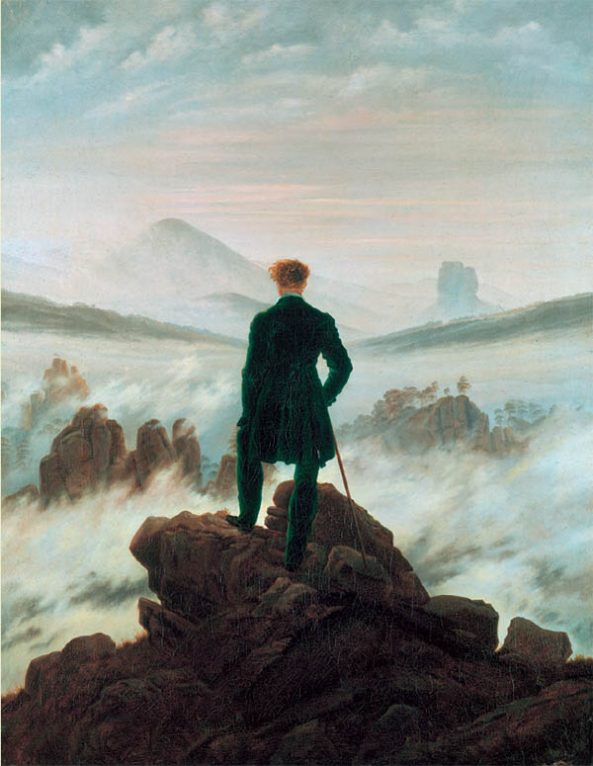
1780 – 1850: Romantikken
Kjensler og lengsler

Slide 2
Kjenneteikn ved romantikken
Reaksjon på opplysningstida og trua på fornuften
Dyrka naturen som noko guddommeleg
Trudde på skaparkrafta til enkeltindividet
Berre den geniale kunstnaren kunne skode og formidle det guddommelege

Slide 3
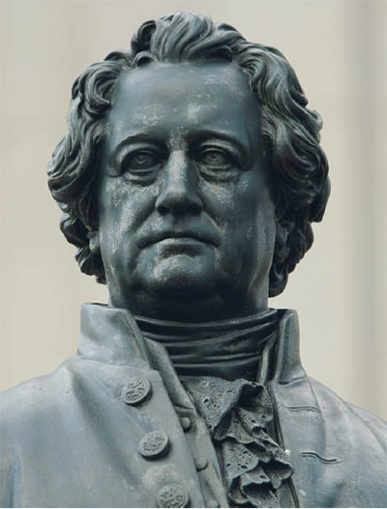
Romantiske diktarar
Tyskland: Goethe
England: Shelly (Mary og Percy) og Byron
Frankrike: Rousseau og Hugo

Slide 4
Tre typar romantikk
Venstreromantikk: Radikal
For nasjonal frigjeringskamp /mot monarkiet
Høgreromantikk: Konservativ
Tilbake til det opphavlege
Nasjonalromantikk:
Dyrka folkesjela og det særeigne ved kvar enkelt nasjon

Slide 5
Kjenneteikn ved romantisk litteratur:
Viktigaste sjanger var lyrikken, dels i fri, dels i bunden form
Besjeling
Kjensler og fantasiar

Slide 6
To norske romantikarar: Wergeland og Welhaven
Stod på kvar si side i Noregs første kulturstrid
Wergeland: Venstreromantikar
Parti: ”patriotane”
Welhaven: Høgre- og nasjonalromantikar Parti: ”danomanane”

Slide 7
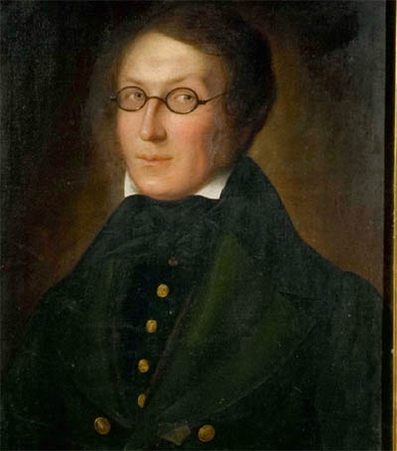
Henrik Wergeland
Uryddig livsførsel
Skreiv på inspirasjon, mange sjangrar
Ville opplyse og frigjere arbeidarane og bøndene
Frigjere Noreg frå banda til Danmark og Sverige
Mot jødeparagrafen

Slide 8
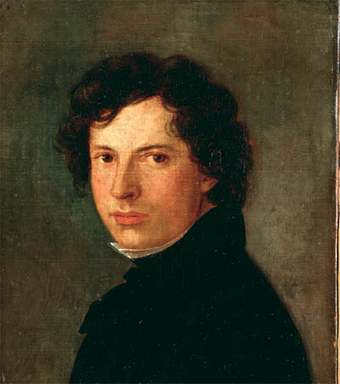
Johan Sebastian Welhaven
Ville foredle menneska gjennom diktekunsten
Kunsten måtte bearbeidast
Skreiv dikt i bunden form
Ville halde på banda til Danmark
Meinte det var for tidleg å gi bøndene makt

